Slide 1

第4章 Java的類別方法
4-1 模組化程式設計
4-2 程序是一個黑盒子
4-3 Java的類別方法
4-4 Java的類別變數和變數範圍
4-5 類別方法的過載
4-6 遞迴程式設計
4-7 Math數學類別的類別方法

Slide 2
4-1 模組化程式設計-模組
模組化是一種解決問題的方法，把一件大型的工作切割成無數的小工作，切割的工作屬於結構化分析的範疇，我們最常使用的是「由上而下的設計方法」（Top-down Design），主要是以程序為單位來切割工作，也就是所謂的「程序式程式設計」（Procedural Design）。

Slide 3
4-1 模組化程式設計-由上而下的設計方法
由上而下的設計方法是在面對問題時，先考慮將整個解決問題的方法分解成數個大「模組」（Modules），然後針對每一個大模組，一一分割成數個小模組，如此一直細分，最後等這些細分小問題的小模組完成後，再將它們組合起來，如此一層層的向上爬，完成整個軟體系統或應用程式的設計。
  例如：玩拼圖遊戲一定會先將整個拼圖粗分為數個區域，等每一個區域都拼好後，整張拼圖也就完成了。

Slide 4
4-1 模組化程式設計-注意事項
獨立性：每一個分割模組間的關聯性愈少，處理起來就會愈快。所謂獨立性，是指當處理某一個子問題時，無需考慮到其它子問題。換一句話說，獨立性是要將每一個問題都定義成一件簡單且明確的問題。
結合問題：小心的控制子問題間的結合方法，而且要注意結合這些子問題的邏輯順序，避免語焉不詳的結果。
子問題間的溝通：雖然獨立性可以減少各問題間的關聯性，但是並無法避免掉全部的溝通。

Slide 5
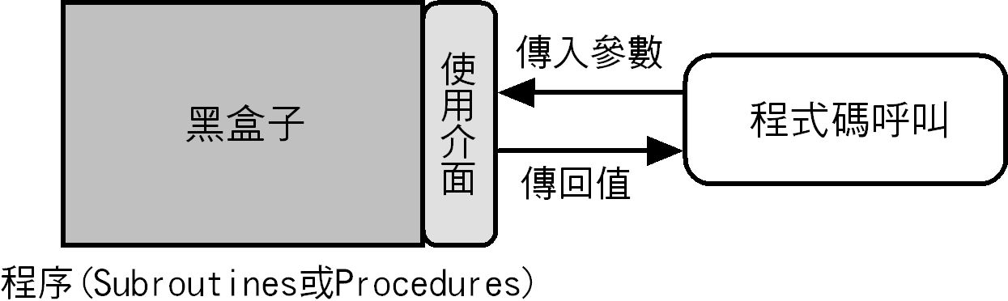
4-2 程序是一個黑盒子-說明
在程式碼執行程序稱為呼叫(Subroutines Call) 。
程序如同一個「黑盒子」(Black Box)，只要告訴我們如何使用這個黑盒子的「使用介面」(Interface)即可，如下圖所示：

Slide 6
4-2 程序是一個黑盒子-規則
在使用程式語言撰寫程序時，有一些規則可供參考，如下所示：
  程序的使用介面需要直接、良好定義和容易了解。
  在使用程序時，我們不需要知道任何有關內部實作的問題，唯一需要知道的是如何使用它的使用介面。
  在實作程序時，我們並不用考量或知道到底是誰需要使用此程序，只需滿足使用介面定義的輸入參數和傳回值即可。

Slide 7
4-2 程序是一個黑盒子-語法與語意
程序的「語法」(Syntactic)是說明程序需要傳入何種資料型態的「參數」(Parameters)和傳回值。
「語意」(Semantic)是指出這個程序可以作什麼事？
在撰寫程序時，我們需要了解程序的語法規則，在使用程序時需要了解程序的語意規則，以正確的呼叫程式。

Slide 8

4-3 Java的類別方法
4-3-1 建立Java的類別方法
4-3-2 類別方法的參數傳遞
4-3-3 類別方法的傳回值
4-3-4 傳值或傳址參數

Slide 9
4-3 Java的類別方法
在Java的程序屬於一種類別的成員，稱為「方法」(Method)，在Java的程序或函數稱為方法。
Java的方法可以分為兩種，如下所示：
  屬於類別的「類別方法」(Class Methods)
  物件的「實例方法」(Instance Methods)
Java的類別方法就是其它程式語言所謂的程序和函數。

Slide 10
4-3-1 建立Java的類別方法-語法
Java語言的類別方法是由方法名稱和程式區塊所組成，其語法格式如下所示：
存取敘述 static 傳回值型態 方法名稱( 參數列 )
{
……
程式敘述;
……
}

Slide 11
4-3-1 建立Java的類別方法-存取敘述修飾子
「存取敘述」（Access Specifier）也一種修飾子，可以是public和private，如下所示：
  public：這個方法可以在程式任何地方進行呼叫，甚至是其它類別Class。
  private：這個方法只能在同一個類別Class內進行呼叫。

Slide 12
4-3-1 建立Java的類別方法-範例
例如：顯示訊息字串的printMsg()方法，如下所示：
private static void printMsg()
{
System.out.println("歡迎使用Java程式設計!");
}
上述方法的傳回值為void，表示沒有傳回值，方法名稱為printMsg，在括號內定義傳入的參數列，不過此方法並沒有任何參數，在「{」和「}」括號內是方法的程式區塊。

Slide 13
4-3-1 建立Java的類別方法-呼叫
(語法)
Java方法的呼叫需要使用類別名稱或方法名稱，其語法格式如下所示：
方法名稱( 參數列 );
類別名稱.方法名稱( 參數列 );

Slide 14
4-3-1 建立Java的類別方法-呼叫
(範例)
因為printMsg()方法沒有傳回值和參數列，所以呼叫方法只需使用方法名稱加上空括號，如下所示：
printMsg();
上述呼叫的方法因為在同一個類別，所以省略類別名稱，如果是在其他類別呼叫此類別方法，例如：public修飾子的add2Ten()方法，其呼叫方式如下所示：
Ch4_3_1.add2Ten();
上述程式碼「.」運算子前的Ch4_3_1就是類別名稱。

Slide 15
4-3-2 類別方法的參數傳遞-說明
Java方法的參數列是資訊傳遞的機制，可以從外面將資訊送入程序的黑盒子，參數列是方法的使用介面。
一個方法如果擁有參數列，在呼叫方法時，傳入不同的參數就可以產生不同的執行結果。

Slide 16
4-3-2 類別方法的參數傳遞-範例
例如：printTriangle()方法傳入不同字元和層數，就可以顯示不同大小和字元的文字三角形，如下所示：
static void printTriangle(char ch, int level)
{
int i, j;
for ( i = 1; i <= level; i++)
{
for ( j = 1; j <= i; j++ )
System.out.print(ch);
System.out.println();
}
}

Slide 17
4-3-2 類別方法的參數傳遞-正式參數
printTriangle()方法定義的參數稱為「正式參數」（Formal Parameters）或「假的參數」（Dummy Parameters）。
正式參數是識別字，其角色如同變數，需要指定資料型態，並且可以在函數的程式碼區塊中使用，如果參數不只一個請使用”,”符號分隔。

Slide 18
4-3-2 類別方法的參數傳遞-呼叫參數的方法與實際參數
因為printTriangle()方法擁有參數列，所以在呼叫時需要加上參數列，如下所示：
printTriangle('@', level);
上述方法呼叫的參數稱為「實際參數」（Actual Parameters），這是參數值，例如：’＠’，或運算式，例如：level變數，其運算結果的值需要和正式參數定義的資料型態相同，在方法中的每一個正式參數都需要對應一個相同型態的實際參數。

Slide 19
4-3-3 類別方法的傳回值-語法
Java的方法的傳回值型態不是void，而是資料型態int或char等，表示這個方法擁有傳回值，此時的方法稱為「函數」（Functions）。
因為方法在執行完程式區塊後，需要傳回一個值，傳回指令的語法格式如下所示：
return 運算式;

Slide 20
4-3-3 類別方法的傳回值-範例
例如：溫度轉換方法convert2F()擁有傳回值，如下所示：
static double convert2F(double c)
{
double f;
f = (9.0 * c) / 5.0 + 32.0;
return f;
}
上述convert2F()方法的傳回值型態為double，可以計算傳入參數轉換的華氏溫度，在方法中是使用return關鍵字傳回執行結果的變數f。

Slide 21
4-3-3 類別方法的傳回值- 呼叫
因為方法擁有傳回值，所以在呼叫時，可以使用指定敘述來取得傳回值，如下所示：
f = convert2F(100.0);
上述變數f可以取得方法的傳回值，而且此變數的資料型態需要與方法傳回值的資料型態相符。

Slide 22
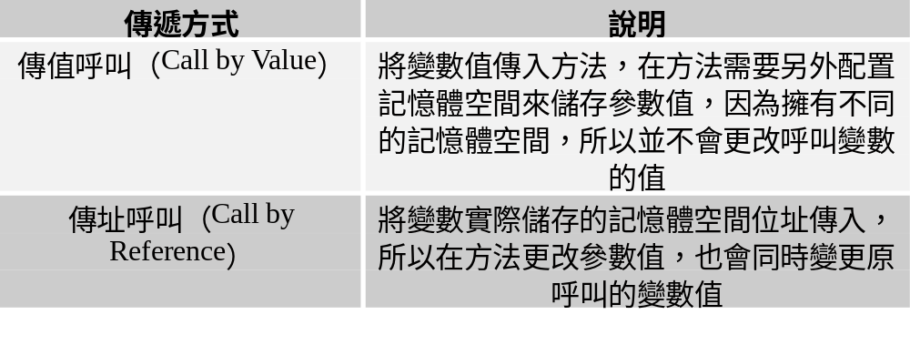
4-3-4 傳值或傳址參數-說明
Java方法傳入的參數擁有兩種不同的參數傳遞方式，如下表所示：

Slide 23
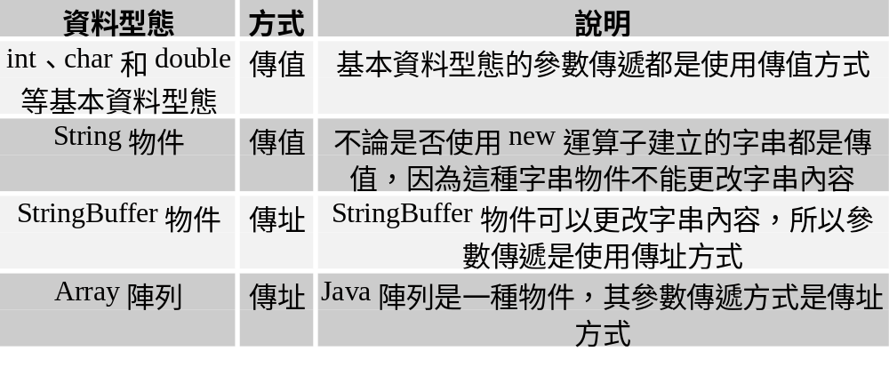
4-3-4 傳值或傳址參數-預設傳遞方式
Java傳址呼叫參數主要是指物件實例，參數依不同資料型態擁有預設傳遞方式，如下所示：

Slide 24
4-4 Java的類別變數和變數範圍
4-4-1 Java的類別變數
4-4-2 Java的變數範圍

Slide 25
4-4 Java的類別變數和變數範圍
Java語言的類別除了包含類別方法外，也可以包含變數宣告，這種變數宣告稱為「成員變數」（Member Variables），可以將它視為其它程式語言所謂的「全域變數」（Global Variables）。
如果是在方法內程式區塊宣告的變數，則稱為「區域變數」（Local Variables）。

Slide 26
4-4-1 Java的類別變數-說明
Java成員變數是一種類別的成員，如同方法一般，當成員變數使用修飾子static時，成員變數就是屬於類別本身，所以稱為「類別變數」（Class Variables）。
Java的類別變數是當類別第一次建立時，就配置變數所需的記憶體空間，直到類別不存在為止，類別變數在類別中的所有方法都可以存取其值，其宣告的位置是在其他方法的外面。

Slide 27
4-4-1 Java的類別變數-範例
類別變數宣告語法和區域變數並沒有什麼不同，例如：宣告全域變數（Global Variables）的計數器變數count，如下所示：
public class Ch4_4_1
{
static int count = 1;
……………..
}
上述程式碼宣告類別變數count，在此類別中的所有方法都可以存取count的變數值。

Slide 28
4-4-1 Java的類別變數-存取
存取敘述public和private一樣可以使用在類別變數，如果沒有使用private，表示類別變數可以被其他類別存取，其他類別在存取時，需要指名類別名稱，如下所示：
Ch4_4_1.count
Java成員變數在宣告後，如果沒有指定初值，擁有預設初值，數值型態為0，boolean型態為false，char型態為Unicode的0，如果是物件，其預設值為null。

Slide 29
4-4-2 Java的變數範圍-說明
Java語言的變數範圍，如下所示：
  區域變數範圍（Local Variable Scope）：在方法內宣告的變數，只能在宣告程式碼後的程式碼使用（不包括宣告前），在方法外的程式碼無法存取此變數。
  方法參數範圍（Method Parameter Scope）：傳入方法的參數變數範圍是整個方法的程式區塊，在方法外的程式碼並無法存取。
  成員變數範圍（Member Variable Scope）：不論是static的類別變數或是沒有宣告static，整個類別的程式碼都可以存取此變數。

Slide 30
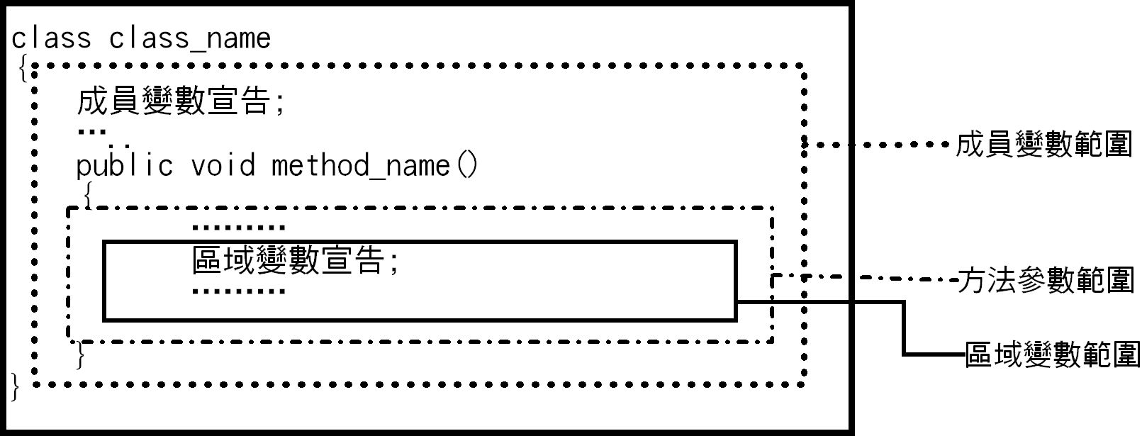
4-4-2 Java的變數範圍-圖例

Slide 31
4-5 類別方法的過載-說明
Java的類別或實例方法都允許擁有2個以上的同名方法，各同名方法只需傳遞參數個數或資料型態不同即可，這就是物件導向技術「名稱再用」的「過載」（Overload），
因為物件導向程式設計的物件是依接收的訊息（Message）來執行不同方法，換句話說，只需訊息有差異足以讓物件辨識，就算方法名稱相同，也一樣可以讓類別或物件執行正確的方法。

Slide 32
4-5 類別方法的過載-範例
例如：2個同名的類別方法square()，如下所示：
static int square(int no)
static double square(double no)
上述2個方法雖然名稱相同，但是參數的資料型態不同，物件足以使用資料型態來判斷出是2個不同方法。接著是參數個數不同的例子，如下所示：
static int getMin(int a, int b)
static int getMin(int a, int b, int c)

Slide 33
4-6 遞迴程式設計
4-6-1 遞迴方法的基礎
4-6-2 遞迴的階層函數
4-6-3 河內塔問題

Slide 34
4-6-1 遞迴方法的基礎
遞迴是由上而下分析方法的一種特殊的情況，使用遞迴觀念建立的方法稱為遞迴方法，其基本定義如下所示：
一個問題的內涵是由本身所定義的話，稱之為遞迴。
因為遞迴問題在分析時，其子問題本身和原來問題擁有相同的特性，只是範圍改變，範圍逐漸縮小到終止條件，所以可以歸納出遞迴方法的兩個特性，如下所示：
  遞迴方法在每次呼叫時，都可以使問題範圍逐漸縮小。
  遞迴方法需要擁有終止條件，以便結束遞迴方法的執行。

Slide 35
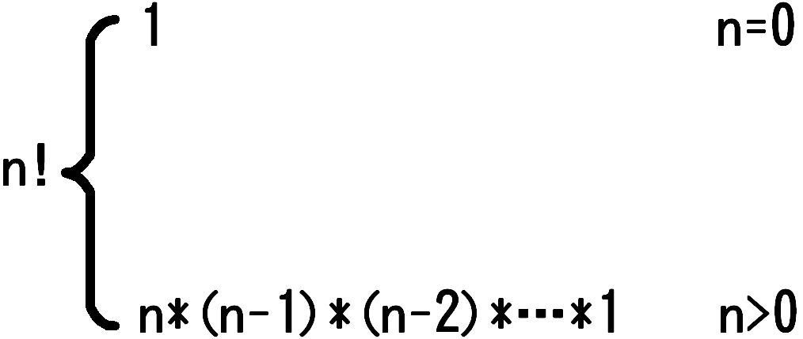
4-6-2 遞迴的階層函數-說明
遞迴方法最簡易的應用是數學上定義的階層函數n!，如下所示：

Slide 36

4-6-2 遞迴的階層函數-過程1
例如：計算4!的值，從上述定義n>0，使用n!定義的第2條計算階層函數4!的值，如下所示：
  4!=4*3*2*1=24
因為階層函數本身擁有遞迴特性。可以將4!的計算分解成子問題，如下所示：
  4!=4*(4-1)!=4*3!
現在3!的計算成為一個新的子問題，必須先計算出3!值後，才能處理上述的乘法。

Slide 37
4-6-2 遞迴的階層函數-過程2
同理將子問題3!繼續分解，如下所示：
  3! = 3*(3-1)! = 3*2!
  2! = 2*(2-1)! = 2*1!
  1! = 1*(1-1)! = 1*0! = 1*1 = 1
最後在知道1!的值後，接著就可以計算出2!~4!的值，如下所示：
  2! = 2*(2-1)! = 2*1! = 2
  3! = 3(3-1)! = 3*2! = 3*2 = 6
  4! = 4*(4-1)! = 4*3! = 24

Slide 38
4-6-2 遞迴的階層函數-方法
04: static int factorial(int n)
05: { // 終止條件
06: if ( n == 1 ) return 1;
07: else return n * factorial(n-1);
08: }

Slide 39
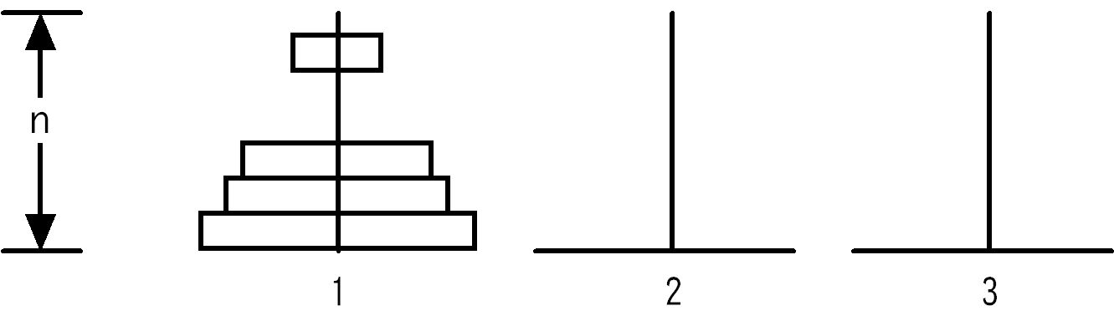
4-6-3 河內塔問題-說明
「河內塔」（Tower of Hanoi）問題是程式語言在說明遞迴觀念時，不可錯過的實例，這是一個流傳在Brahma廟內的遊戲，廟內的僧侶相信完成這個遊戲是一件不可能的任務。河內塔問題共有三根木樁，如下圖所示：

Slide 40
4-6-3 河內塔問題-規則
共有n個盤子放置在第一根木樁，盤子的尺寸由上而下依序遞增。河內塔問題是將所有的盤子從木樁1搬移到木樁3，在搬動的過程中有三項規則，如下所示：
  每次只能移動一個盤子，而且只能從最上面的盤子搬動。
  任何盤子可以搬到任何一根木樁。
  必須維持盤子的大小是由上而下依序遞增。

Slide 41
4-6-2 河內塔問題-步驟
歸納出三個步驟，如下所示：
  Step 1：將最上面n-1個盤子從木樁1搬移到木樁2。
  Step 2：將最後一個盤子從木樁1搬移到木樁3。
  Step 3：將木樁2的n-1個盤子搬移到木樁3。

Slide 42
4-6-3 河內塔問題-方法
04: static void towerofHanoi(int dishs, int peg1,
05: int peg2, int peg3)
06: { if ( dishs == 1 ) { // 終止條件
07: System.out.print("盤子從" + peg1);
08: System.out.println("移到" + peg3);
09: }
10: else
11: { // 第一步驟
12: towerofHanoi(dishs-1, peg1, peg3, peg2);
13: System.out.print("盤子從" + peg1);
14: System.out.println("移到" + peg3);
15: // 第三步驟
16: towerofHanoi(dishs-1, peg2, peg1, peg3);
17: }
18: }

Slide 43
4-7 Math數學類別的類別方法
4-7-1 計算亂數、最大和最小值
4-7-2 Math類別的數學常數和方法

Slide 44
4-7 Math數學類別的類別方法
Java API的Math數學類別提供數學常數和各種數學函數的類別方法，我們可以在Java程式碼使用亂數、計算最大值、最小值、三角和指數等數學函數，因為它是類別方法，在呼叫方法時需要指明類別Math。

Slide 45
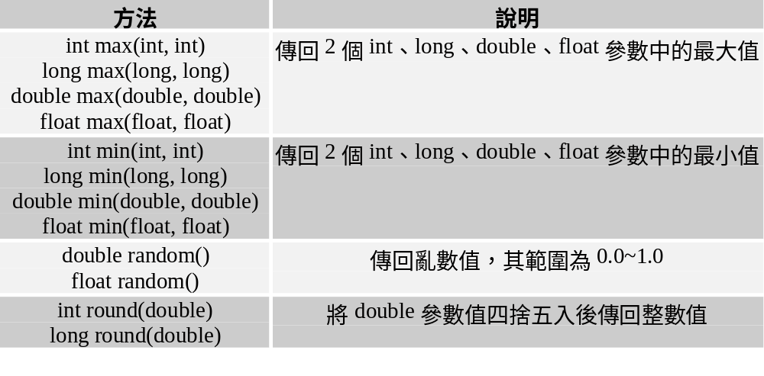
4-7-1 計算亂數、最大和最小值
Math類別提供方法計算亂數、最大值和最小值。相關方法說明如下表所示：

Slide 46
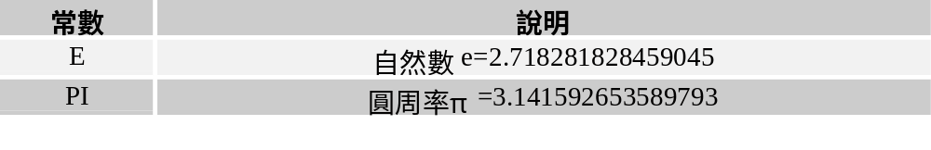
4-7-2 Math類別的數學常數和方法-
常數
Math類別提供兩個常用的數學常數，其說明如下表所示：

Slide 47
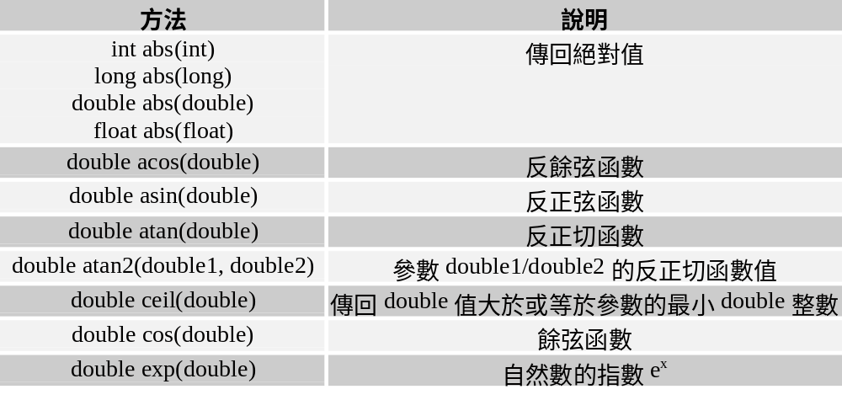
4-7-2 Math類別的數學常數和方法-
方法1
Math類別還提供三角函數（Trigonometic）、指數（Exponential）和對數（Logarithmic）的方法。其相關方法說明如下表所示：

Slide 48
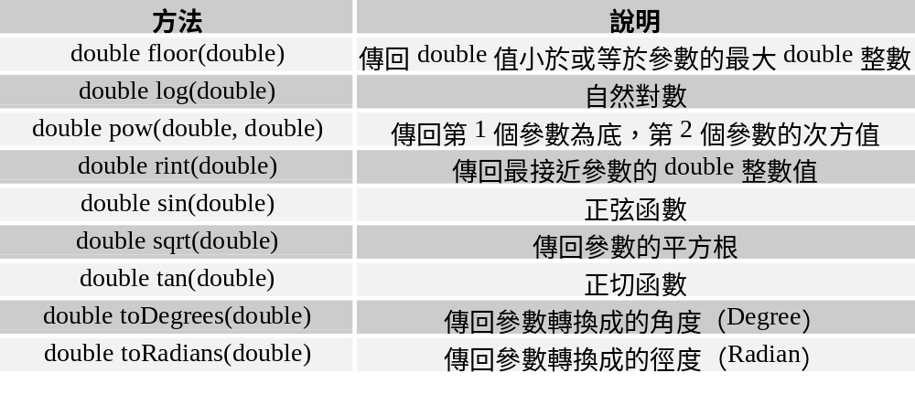
4-7-2 Math類別的數學常數和方法-
方法2
上表三角函數的參數是徑度，並不是角度，如果是角度，請使用toRadians()方法先轉換成徑度。

Slide 49
End

